Slide 1
Abschlussprüfung 2008
Aufbau einer Vertriebsdatenbank
von Andreas Zahnleiter

Slide 2
Inhalt
Vorstellung des Unternehmens
Planung
Ausgangslage
Soll-Konzept
Zeitplanung
Kosten-/Nutzenanalyse
Durchführung
Modellierung des ER-Diagramms
Programmierung
Entwicklung der Berichte
Projektabschluss
Qualitätskontrolle
Übergabe der Vertriebsdatenbank

Slide 3


Vorstellung des Unternehmens
Ein Verlag mit den Kompetenzen Steuern, Recht und Geld
Seit 1997 Tochter der internationalen Fachverlagsgruppe Wolters Kluwer
Unsere Philosophie: Wissen, was zu tun ist
Unsere Kunden sind Privatpersonen, die Angelegenheiten rund um »Steuern, Recht und Geld« gerne selbst in die Hand nehmen

Slide 4
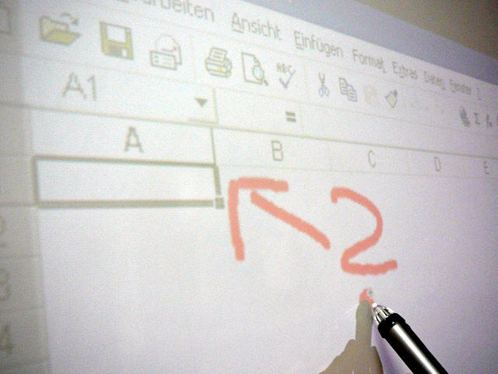
Ausgangslage
Auswertung der Vertriebszahlen von Koch Media bisher sehr umständlich
Daten liegen in einzelnen Excel-Dateien vor
→ keine zentrale Speicherung
Keine periodenübergreifenden Auswertungen möglich
Neue Lösung muss gefunden werden!
Quelle: www.tradelogic.org

Slide 5

Soll-Konzept
Aufbau einer Vertriebsdatenbank
Import der Vertriebszahlen in die Datenbank
Zentrale Speicherung der Daten
Datenbank soll mehrbenutzerfähig sein
Periodenübergreifende Auswertungen sollen möglich sein
Dynamische Auswertungen mit Pivot-Tabellen und -Charts
Lösung gefunden!
Abschlussprüfung Sommer 20008, Andreas Zahnleiter
Dienstag, 1. Juli 2008
5
Notes:
5

Slide 6
Zeitplanung
Projektphase | Dauer
Vorbereitung | 1,5 Std.
Planung | 2,0 Std.
Durchführung | 16,5 Std.
Qualitätskontrolle | 2,0 Std.
Dokumentation | 12,5 Std.
Projektabschluss und Übergabe | 0,5 Std.
Projektdauer: 35 Stunden
Abschlussprüfung Sommer 20008, Andreas Zahnleiter
Dienstag, 1. Juli 2008
6
Notes:
6

Slide 7
Kosten-/Nutzenanalyse
Abschlussprüfung Sommer 20008, Andreas Zahnleiter
Dienstag, 1. Juli 2008
7
Notes:
7

Slide 8
Modellierung des ER-Diagramms
Analyse der Daten von Koch Media
Stock&Sales Reports
Channel Reports
1
1
hat
Produkte
hat
m
1
1
m
Stock&Sales Zahlen
n
hat
hat
n
Channel Zahlen
Abschlussprüfung Sommer 20008, Andreas Zahnleiter
Dienstag, 1. Juli 2008
8
Notes:
8

Slide 9

Programmierung
Rohdaten in Excel
Verbindung zur Excel-Tabelle herstellen
Überprüfen, ob Daten schon importiert wurden
Daten wie Artikelinformationen und Vertriebs- zahlen auslesen
Importierte Daten den richtigen Tabellen zu- ordnen und speichern
Importierung
Normalisierung
Quelle: www.net4all.at
Abschlussprüfung Sommer 20008, Andreas Zahnleiter
Dienstag, 1. Juli 2008
9
Notes:
9

Slide 10


Entwicklung der Berichte
Alle Berichte basieren auf SQL-Abfragen
Die Abfragen liefern die Daten für die einzelnen Berichte
Die Ergebnisse der Abfragen werden in Tabellen oder in Diagrammen dargestellt
Quelle: www.heiligenhaus.de
Ergebnis
Alle Berichte liefern aussagekräftige Auswertungen
Die Berichte lassen sich dynamisch anpassen (Pivot)
Quelle: www.e-mana.de
Abschlussprüfung Sommer 20008, Andreas Zahnleiter
Dienstag, 1. Juli 2008
10
Notes:
10

Slide 11
Qualitätskontrolle
Abschlussprüfung Sommer 20008, Andreas Zahnleiter
Dienstag, 1. Juli 2008
11
Notes:
11

Slide 12

Übergabe der Vertriebsdatenbank
Einweisung in die Bedienung der Datenbank
Fazit:
Wurden die gesteckten Ziele erreicht?
Was kann noch verbessert werden?
Quelle: www.ried.gv.at
Abschlussprüfung Sommer 20008, Andreas Zahnleiter
Dienstag, 1. Juli 2008
12
Notes:
12

Slide 13
Vielen Dank
für Ihre
Aufmerksamkeit!
Abschlussprüfung Sommer 20008, Andreas Zahnleiter
Dienstag, 1. Juli 2008
13
Notes:
13

